Slide 1

NÁZEV:VY_32_INOVACE_3.2.8.1. K 15 Pověsti Aloise Jiráska
NÁZEV ŠKOLY: Základní škola Strančice, okres Praha - východ
AUTOR: Mgr. Hana Kletečková
TEMA: Český jazyk 6. třída
ČÍSLO PROJEKTU: CZ.1.07/1.4.00/21.2976

Slide 2
Pověsti Aloise Jiráska
Hana Kletečková

Slide 3
Anotace
Tato prezentace je určena pro žáky 6. tříd v hodinách literární výchovy. Shrnuje přečtené ukázky od A. Jiráska v čítance. Lze zařadit i jako doplňkovou četbu z donesených knih z domova, pokud v čítance tyto ukázky nejsou.

Slide 4
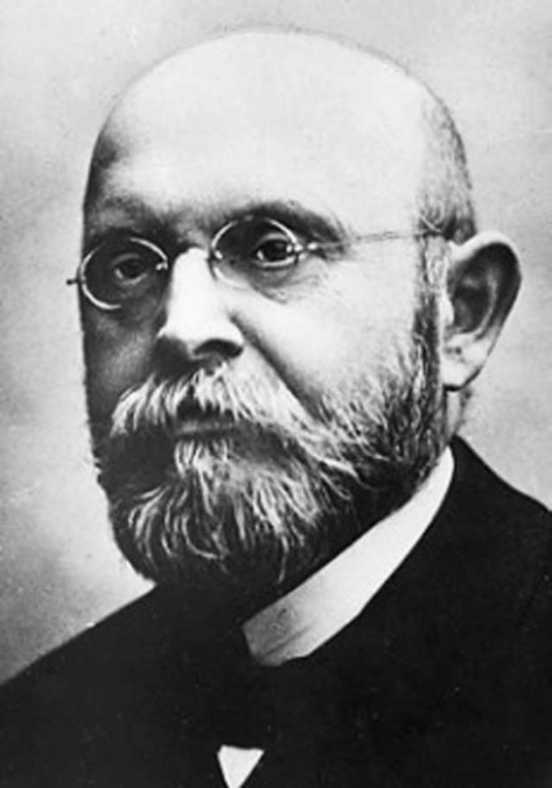


Slide 5
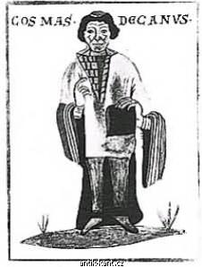
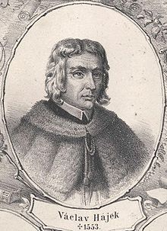
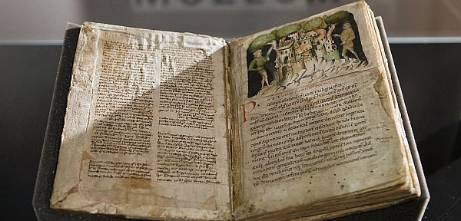
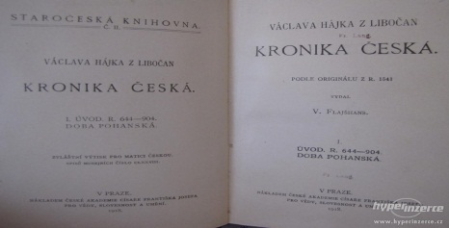
Staré pověsti české
Jirásek – už jako uznávaný autor – v 90. letech 19. století zpracoval na popud redakce časopisu Mladý čtenář některé pověsti vztahující se k minulosti národa.
Vycházel ze záznamů z Kosmovy kroniky (vznikla na počátku 12. století) a z kroniky Václava Hájka z Libočan (ze 16. století).

Slide 6
Úvod
obraz naší země v dávnověku (řídké obydlení, neobdělaná půda,ohromné pralesy, zrádné bažiny, potoky, řeky, nerostné bohatství, úrodná země)
lidé(klanějí se bohům, obětují studánkám a ohni)
zvěř
jazyk pověstí – archaické výrazy (ouvaly, pomněte, vnitř, …)
- neobvyklá spojení (usadili se po Labi)
- básnické obrazy (půda odpočívala)
- rozsáhlá souvětí
- slovesa (bytoval, stromy zvučely, lišky se draly)
účel jazyka – vytváří zvláštní citovou atmosféru

Slide 7
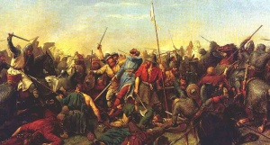
Durynk a Neklan
- pověst z doby dávné
- popisuje válečné hrůzy, které působilo vojsko Čechů v lucké zemi
- ukazuje, jak hluboko může klesnout člověk toužící po moci a bohatství

Slide 8
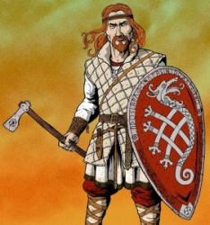
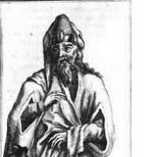
Charakteristika hlavních postav pověsti:
Neklan – panovačný, rozpínavý, zabíjí, aby získal území a vládu, nad dítětem nepřítele se slituje, jeho násilnou smrt odsoudí a potrestá
Durynk – zlý, závistivý, bídný, schopný vraždit dítě pro svůj prospěch
Zbislav – nevinný, důvěřivý pětiletý chlapec
Neklan Durynk

Slide 9
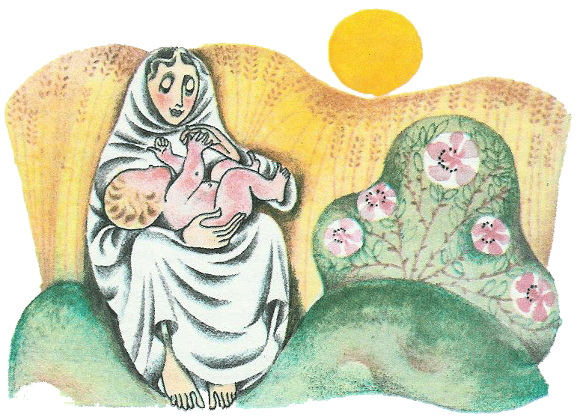
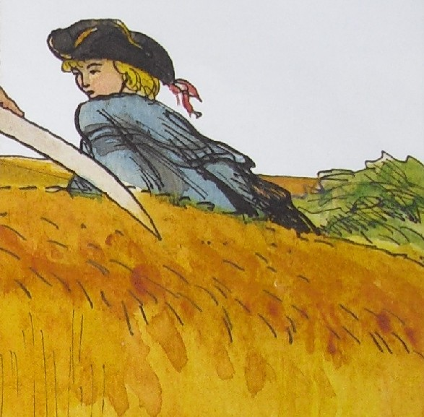
O králi Ječmínkovi
- pověst z doby křesťanské
- král Ječmínek se podle pověsti narodil v ječmeni, když se jeho matka snažila prchnout před vojáky svého zhýralého manžela, moravského knížete z Chropyně, jenž ji chtěl v náhlém záchvatu hněvu nechat popravit
- Ječmínek se zjeví podle pověsti, až bude moravské zemi nejhůře

Slide 10
K pověsti:
V 9. století vznikl na území Moravy velký stát. Jeho nejznámějším panovníkem byl Svatopluk, Jeho moc sahala až do Čech, na Slovensko, do Rakous, dnešního Maďarska, i do Polska.
Potomci však říši neudrželi, rozpadla se pod útoky Maďarů. Tolik historické zprávy. Lidová fantazie pokračuje pověstí o chropyňském pánu, kterého moc a bohatství zničily. Je tu představitelem šlechty, která vyžaduje od poddaných robotu, vysoké daně, naprostou poslušnost.

Slide 11
Citace
Obrázek č. 1:
Alois Jirásek. Bing.com [online]. 2011 [cit. 2012-06-25]. Dostupné z: http://www.bing.com/images/search?q=Alois+Jir%c3%a1sek&view=detail&id=51CD1A80857A5CD54D3A5B88640ED0E3926EB3F3&FORM=IDFRIR
Obrázek č. 2:
Staré pověsti české. Bing.com [online]. 2011 [cit. 2012-06-25]. Dostupné z: http://www.bing.com/images/search?q=Alois+Jir%c3%a1sek+star%c3%a9+pov%c4%9bsti+%c4%8desk%c3%a9&view=detail&id=307805233AD3534BC9B2CAE834771F4615B6D49D&FORM=IDFRIR
Obrázek č. 3:
Kosmas. Bing.com [online]. 2011 [cit. 2012-06-25]. Dostupné z: http://www.bing.com/images/search?q=Kosmas&view=detail&id=D9C312FC9E9EF44C63785AF374D06FE1E222FFF2&FORM=IDFRIR
Obrázek č.4:
Kosmova kronika. Bing.com [online]. 2011 [cit. 2012-06-25]. Dostupné z: http://www.bing.com/images/search?q=Kosmova+kronika&view=detail&id=3B887073B6C338919A90CDFF62ED3F633A884302&FORM=IDFRIR

Slide 12
Citace
Obrázek č. 5:
Václav Hájek z Libočan. Bing.com [online]. 2011 [cit. 2012-06-25]. Dostupné z: http://www.bing.com/images/search?q=V%c3%a1clav+H%c3%a1jek+z+Libo%c4%8dan&view=detail&id=7F60746296E4FC04BF6F4404855399E97583D51C&FORM=IDFRIR
Obrázek č. 6:
Kronika V. Hájka z Libočan. Bing.com [online]. 2011 [cit. 2012-06-25]. Dostupné z: http://www.bing.com/images/search?q=kronika+V%c3%a1clava+H%c3%a1jka+z+Libo%c4%8dan&view=detail&id=841A735AC6787559115BEDD3E44A72E4C8DB728B&FORM=IDFRIR
Obrázek č.7:
Lucká válka. Bing.com [online]. 2011 [cit. 2012-06-25]. Dostupné z: http://www.bing.com/images/search?q=Luck%c3%a1+v%c3%a1lka&view=detail&id=525DD4A4DFB38837734690D89FD74D04DFF34991&FORM=IDFRIR
Obrázek č. 8:
Durynk a Neklan. Bing.com [online]. 2011 [cit. 2012-06-25]. Dostupné z: http://www.bing.com/images/search?q=Durynk+a+neklan&view=detail&id=0E31D7C66E6BE582FA70F3106D14F866E4A6206F&FORM=IDFRIR

Slide 13
Citace
Obrázek č. 9:
Kníže Durynk. Bring.com [online]. 2011 [cit. 2012-06-25]. Dostupné z: http://www.bing.com/images/search?q=kn%c3%ad%c5%bee+Durynk&view=detail&id=525DD4A4DFB388377346C729D2976F9A74F80132&FORM=IDFRIR
Obrázek č. 10:
Král Ječmínek. Bring.com [online]. 2011 [cit. 2012-06-25]. Dostupné z: http://www.bing.com/images/search?q=kr%c3%a1l+Je%c4%8dm%c3%adnek&view=detail&id=215B98EE41738002F38507E7820CBF849A14B923&FORM=IDFRIR
Obrázek č. 11:
Král Ječmínek. Bring.com [online]. 2011 [cit. 2012-06-25]. Dostupné z: http://www.bing.com/images/search?q=kr%c3%a1l+Je%c4%8dm%c3%adnek&view=detail&id=C6D1DF0E34BC2330F7BE86D640441ADFF4D5E340&FORM=IDFRIR

